Slide 1

Doświadczenia z wykorzystaniem nawozów PROFIT
Katedra Agroinżynierii:
prof. dr hab. inż. Sławomir Stankowski
dr hab. inż. Anna Jaroszewska, prof. ZUT
dr inż. Magdalena Sobolewska
dr hab. inż. Dariusz Błażejczak, prof. ZUT
dr hab. inż. Jan Jurga, prof. ZUT
dr hab. inż. Marek Śnieg, prof. ZUT
Agro Trade Sp. z o.o.:
dr inż. Krzysztof Kuglarz

Slide 2

Agro Trade Sp. z o.o. – nasze doświadczenie
2010
2011
2015
2016-2021
Obecnie
Rejestracja spółki Agro Trade Sp. z o.o. jako podmiotu obracającego nawozami;
Wprowadzenie do sprzedaży wapna nawozowego PROFITKALK;
Rejestracja pierwszego środka na bazie popiołu z biomasy Profit pK i jego pierwsze wprowadzenie do obrotu;
Prace rozwojowe prowadzone wspólnie z katedrą Agroinżynierii (dawniej Agronomii) ZUT w Szczecinie – doświadczenia polowe, projekty badawcze i rejestracja nowych produktów;
Poszukiwanie nowych rozwiązań i dalsze prace badawczo-rozwojowe, w celu jeszcze lepszego dostosowania produktów do potrzeb nowoczesnego rolnictwa;

Slide 3
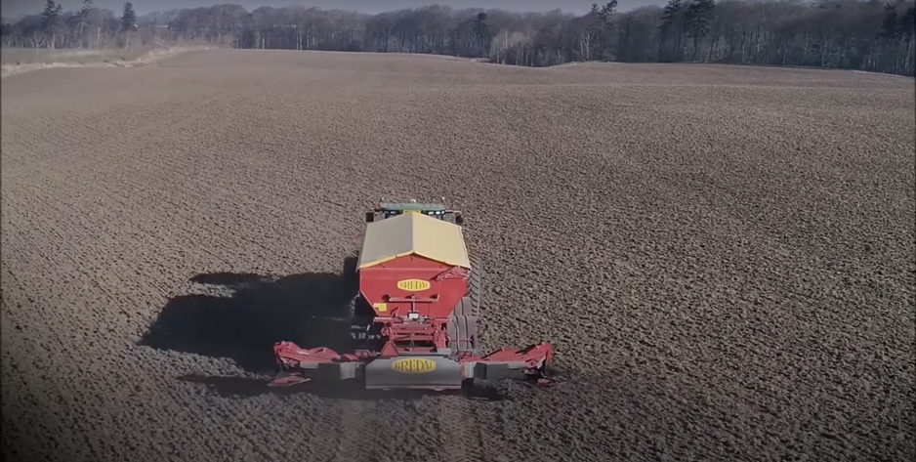
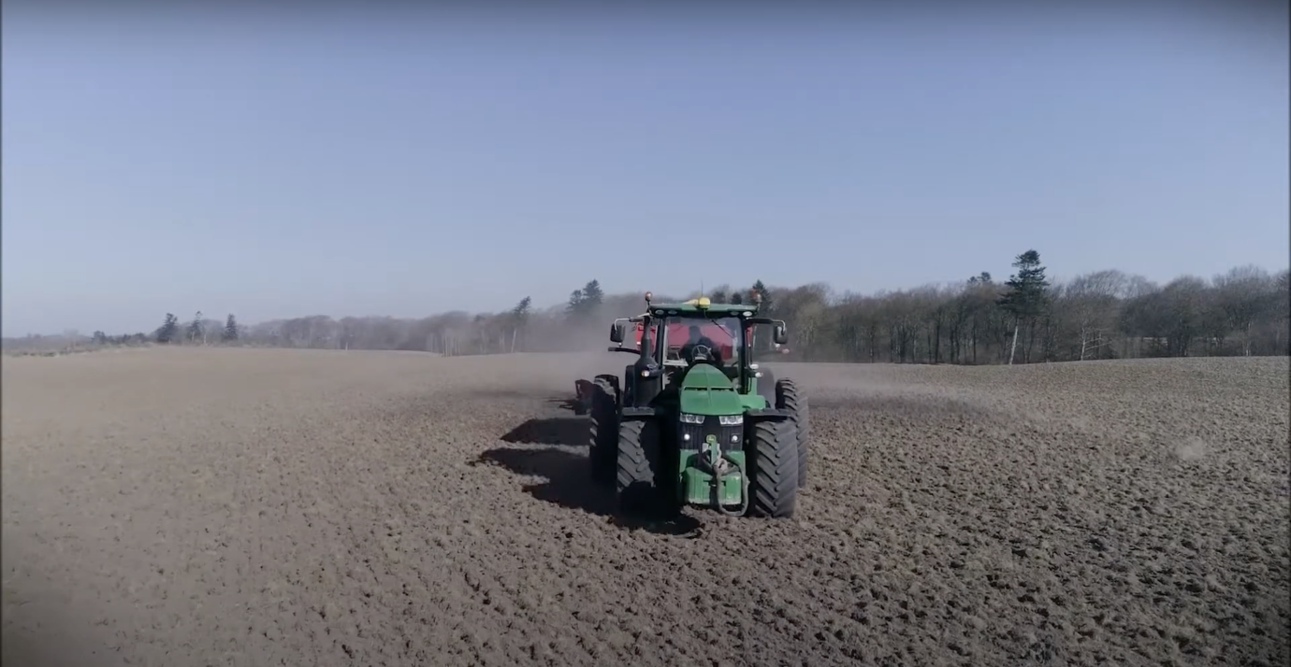
Czym są nawozy PROFIT:
Nawozy oparte na popiele ze spalania biomasy (drewno, słoma) i gipsie – siarczanie wapna (SULFOProfit).
Wysokie zawartości składników pokarmowych:
  Np. PROFIT M6 - K₂O – 5%, CaO – 16%,
  SO₃ -6%, P₂O₅ – 1,5%, MgO – 1,5%
Łatwość aplikacji;
Właściwości wapnujące;
Poprawa struktury gleby;
Niska cena w porównaniu do produktów konkurencji;
Niska zawartość metali ciężkich
Działa do dwóch lat w glebie

Slide 4
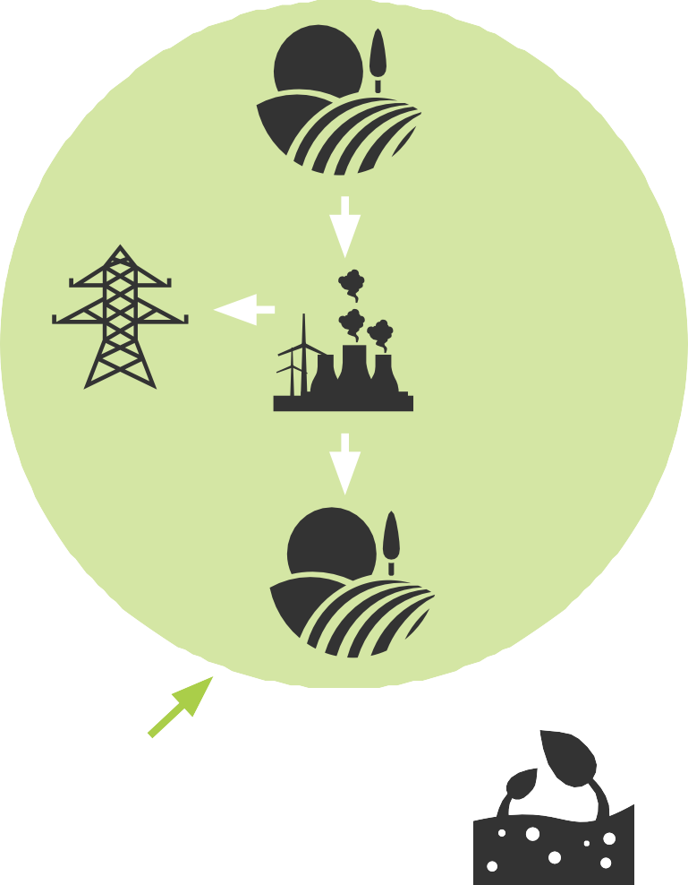
Popioły z biomasy jako źródło składników pokarmowych
Obieg zamknięty
Obieg zamknięty
Popiół jako nawóz
Obieg zamknięty
Popiół z biomasy stanowi najstarszy nawóz mineralny, stosowany już w czasach prehistorycznych przez pierwszych rolników;
Popiół z biomasy zawiera te składniki pokarmowe, które roślina pobrała w trakcie swojego rozwoju z gleby;
Na tej zasadzie Agro Trade pożycza składniki od natury, zamiast ją wykorzystywać!
Nawozy PROFIT stanowią tańszą alternatywę w obliczu rosnących cen nawozów mineralnych!
To co roślina pobiera z gleby musi do niej wrócić

Slide 5
Skład chemiczny popiołu z biomasy
Składnik | Popiół drzewny | Popiół ze słomy | PROFIT | Dopuszczalna zawartość wynikająca przepisów
P₂O₅ [%] | 0,7 - 1,2 | 1,5 - 2,0 | ok. 1,5 | n.d.
K₂O [%] | 2,0 - 5,7 | 21,2 - 42,5 | >5% | n.d.
CaO [%] | 13,2 - 20,8 | 1,0 - 11,2 | >16% | n.d.
MgO [%] | 0,2 - 1,6 | 0,2 - 0,33 | ok.1,5% | n.d.
SO₃ [%] | 2,8 - 6,0 | 9,1 - 14,0 | > 6% | n.d.
Pb [mg/kg] | 20,0 - 45,21 | 4,6 - 30,2 | 24,0 – 37,2 | <140
Cd [mg/kg] | 5,6 - 9,2 | 1,8 - 8,8 | 5,8 – 8,2 | <50
As [mg/kg] | 1,9 - 14,6 | 1,9 – 6,8 | 2,0 – 12,8 | <50
Hg [mg/kg] | 0,120 - 0,232 | 0,255 - 0,329 | 0,151 - 0,242 | <2

Slide 6
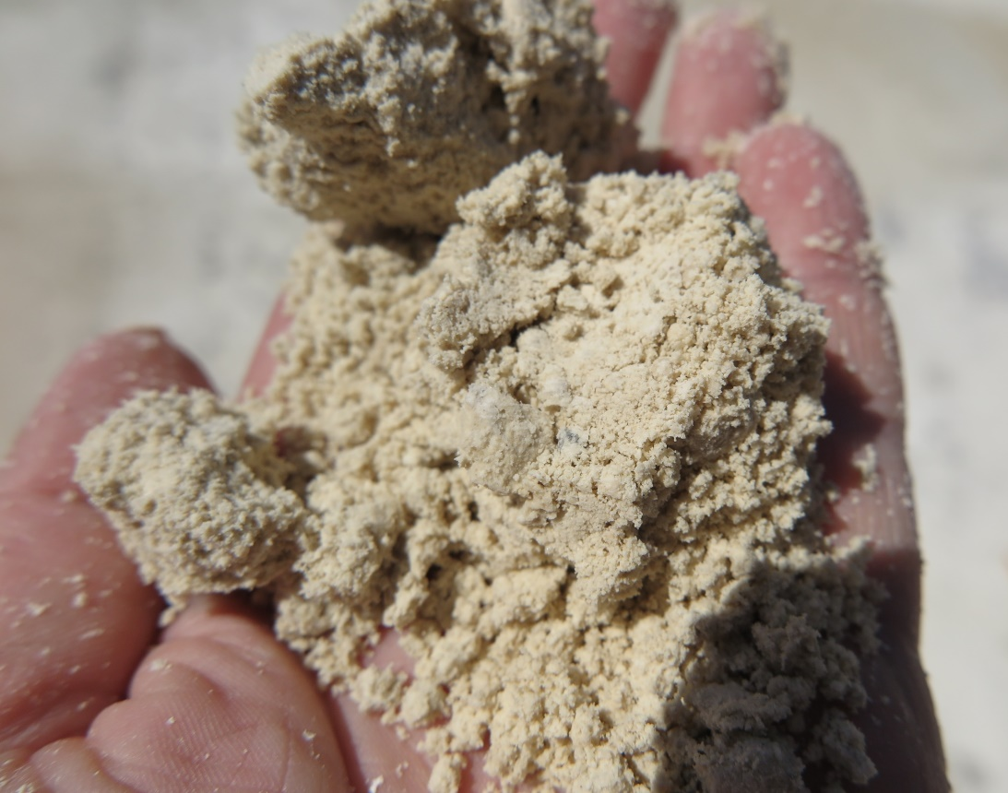
Gips syntetyczny dobre źródło siarki i wapnia
Dostarcza do gleby siarkę (ok 36% SO₃) oraz wapń (ok. 25% CaO);
Nie zakwasza gleby w przeciwieństwie do innych nawozów siarkowych;
Poprawia strukturę przyczyniając się do tworzenia gruzełków i rozluźnienia gleby;
Przyczynia się do lepszego wykorzystania azotu i przyrost plonu nawet od kilku do kilkunastu procent w zależności od uprawianej rośliny.

Slide 7


Zdolność produkcyjna
300 tys. ton
Darlowo
Ze względu na dużą konkurencję na rynku popiołowym w krajach Europy wykorzystujemy tylko część zdolności produkcyjnych.

Slide 8
Doświadczenie 2016 - Wrześnica
Czynnikami doświadczenia były:
A: Rodzaj zastosowanych popiołów:
  Popiół ze słomy,
  Popiół z drewna;
B: Dawka mieszanki popiołu z wapnem:
  21 Mg∙ha⁻¹ popiołu wymieszane z
  6,3 Mg∙ha⁻¹ wapna,
  14 Mg∙ha⁻¹ popiołu wymieszane z
  4,2 Mg∙ha⁻¹ wapna,
  7 Mg∙ha⁻¹ popiołu wymieszane z
  2,1 Mg∙ha⁻¹ wapna,
  kontrola (bez zastosowania wapna i popiołu);

Slide 9
Wyniki plonowania- Wrześnica
Popiół z drewna generował lepsze rezultaty z optymalną dawką 14 t/ha.
Popiół ze słomy dał podobny efekt przy zastosowaniu jedynie 7 t/ha, zaś dalsze podnoszenie dawki doprowadziło do zmniejszenia plonu.
Popiół z drewna jest nawozem wieloskładnikowym zawierającym P, K, Ca, Mg oraz S, ponad to stanowi dobry środek wapnujący, który dodatkowo poprawia dostępność składników pokarmowych zawartych w kompleksie glebowym.
Popiół ze słomy zawiera wyższe zawartości potasu i siarki, ale jest uboższy w wapń i wywiera mniejszy efekt wapnujący na glebę.

Slide 10
Doświadczenie 2016 -Noskowo
4t = 2400 kg popiół słoma + 1600 kg wapno ∙ ha⁻¹,
2t = 1200 kg popiół słoma + 800 kg wapno ∙ ha⁻¹,
0t = kontrola – nie zastosowano popiołu, gipsu lub wapna,
6t = 3600 kg popiół słoma + 2400 kg wapno ∙ ha⁻¹,
4t = 2400 kg popiół słoma + 1600 kg wapno ∙ ha⁻¹,
6t = 3600 kg popiół słoma+ 2400 kg gips ∙ ha⁻¹,
2t = 1200 kg popiół słoma + 800 kg gips∙ ha⁻¹,
6t = 3600 kg popiół drewno + 2400 kg wapno ∙ ha⁻¹,
0t = kontrola – nie zastosowano popiołu, gipsu lub wapna,
2t = 1200 kg popiół drewno + 800 kg wapno ∙ ha⁻¹,
4t = 2400 kg popiół drewno + 1600 kg wapno ∙ ha⁻¹,
2t = 1200 kg popiół drewno + 800 kg gips ∙ ha⁻¹,
6t = 3600 kg popiół drewno + 2400 kg gips ∙ ha⁻¹,
4t = 2400 kg popiół drewno + 1600 kg gips ∙ ha⁻¹;
4t = gips ∙ ha⁻¹;
4 t = wapno ∙ ha⁻¹;

Slide 11
Plon- Noskowo
Eksperyment w Noskowie wykazał, że popiół z drewna działał lepiej z domieszką gipsu, który dodatkowo wzbogacał mieszankę składników odżywczych o wysoką zawartość siarki.
Z drugiej strony popiół ze słomy, który jest naturalnie zasobny w potas i siarkę, dał lepsze efekty zmieszany z wapnem, które wzmocniło wapnujące właściwości popiołu słomianego i pozwoliło roślinom lepiej wykorzystać zawarty w nim potas.

Slide 12
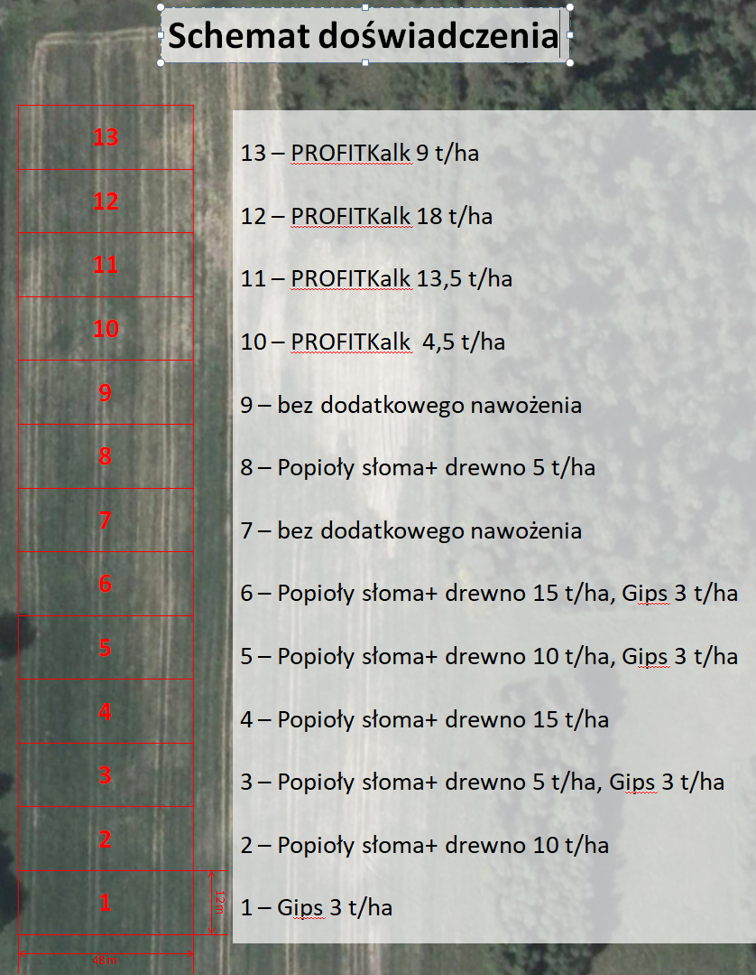
Doświadczenie polowe 2019-2021
Doświadczenie założono w nowej lokalizacji
we wsi Wrześnica
Pole, które odłogowano, przez minione 5 lat, z kiepskiej jakości glebą o niskim pH
Gleba - glina-piaszczysta
czynniki doświadczalne:
  I. 3 dawki popiołu z biomasy (mieszanki popiołu z drewna i słomy) - 5, 10, 15 t/ha
  II. 3 dawki nawozu PROFIT 5, 10, 15 t/ha (dawka popiołu 5, 10, 15 t/ha + 3 t/ha gipsu SulfoPROFIT)
  III. 2 poletka kontrolne – bez nawożenia i gips 3 t/ha
  Rośliną testową był jęczmień jary w pierwszym roku oraz kostrzewa czerwona w kolejnych dwóch latach.

Slide 13
2019 – Plon jęczmienia jarego
Dawka 3 ton gipsu nieznacznie zwiększyła plon jęczmienia.
Optymalną dawką nawozu PROFIT było 5 ton na ha, pozwalając na uzyskanie najwyższego plonu. Dalsze zwiększanie dawki nawozu PROFIT prowadziło do obniżenia plonu.
W przypadku czystego popiołu z biomasy, optymalny plon osiągnięto przy dawce 10 ton a dalsze podnoszenie dawki powodowało lekkie obniżenie plonu.
W 2020 po roku od aplikacji nawozów kostrzewa czerwona uprawiana na tych samych poletkach również wykazała wzrost plonu pod wpływem nawożenia popiołem, jednak nie był on tak znaczący.
W 2021 nie zanotowano wpływu dawek nawozów zastosowanych w 2019 na plon kostrzewy czerwonej.
Gips 3t/ha

Slide 14
Wpływ nawozu PROFIT na właściwości gleby
Zwiększanie dawki nawozu PROFIT powodowało podnoszenie pH gleby.
Nawet trzy lata od zastosowania nawozu jego wpływ na pH gleby się utrzymywał, chociaż pH obniżało się na skutek ciągłej uprawy.
Zastosowanie nawozów PROFIT prowadziło do wzrostu zasobności gleby w przyswajalny fosfor.
W następnych latach doszło do wyrównania zasobności fosforu w glebue między poletkami doświadczalnymi. Jedynie najwyższa dawka nawozu (15 t/ha) pozwoliła na utrzymanie wyższej zasobności w drugim roku od zastosowania.

Slide 15
Wpływ nawozu PROFIT na właściwości gleby
Nawożenie PROFITem miało silny wpływ na zasobność gleby w potas w pierwszym roku po zastosowaniu.
W drugim roku wpływ był nadal widoczny. Ale zasobność gleby w potas uległa znacznemu obniżeniu, najprawdopodobniej na skutek wymywania oraz wynoszenia potasu z plonem roślin.
Zaskakująco w trzecim roku od aplikacji zasobność gleby w potas nieznacznie wzrosła. Mógł to być wynik mobilizacji form potasu, które wcześniej były nierozpuszczalne.

Slide 16
Wpływ nawozu PROFIT na właściwości gleby
Zasobność gleby w magnez wzrosła na skutek nawożenia nawozem PROFIT w pierwszym roku po zastosowaniu.
Następnie w następnym roku zasobność uległa obniżeniu, najprawdopodobniej na skutek wymywania i wynoszenia magnezu wraz z plonem roślin.
Podobnie jak w przypadku potasu w trzecim roku od zastosowania zasobność gleby w magnez wrosła, jednak nie wykazywała korelacji w stosunku do dawki nawozu PROFIT.

Slide 17
Porównanie zawartości metali ciężkich w glebie nawożonej nawozami PROFIT do innych typów nawozów
7. | Pole nawożone nawozami PROFIT od 2020 do 2021 z dodatkiem podłoża do pieczarek (2020)
6. | Pole nawożone nawozami PROFIT od 2019 do 2021 z dodatkiem nawozów organicznych podłoża do pieczarek oraz pomiotu ptasiego
5. | Pole intensywnie nawożone produktami Agro Trade od 2015 roku
4. | Pole nawożone nawozami konwencjonalnymi
3. | Pole z gospodarstwa ekologicznego
2. | Pole na którym zastosowano jedynie nawozy mineralne w ograniczonej ilości
1. | Pole intensywnie nawożone konwencjonalnymi nawozami mineralnymi

Slide 18
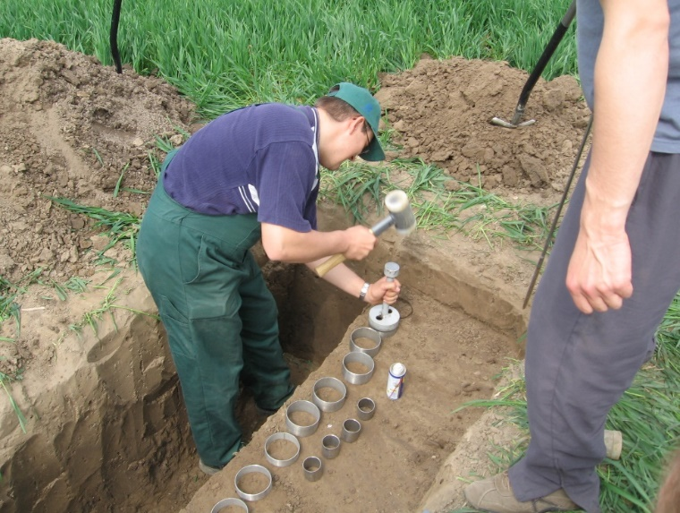
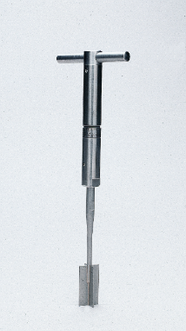
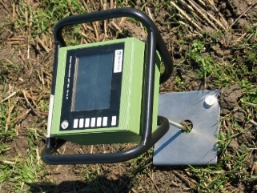
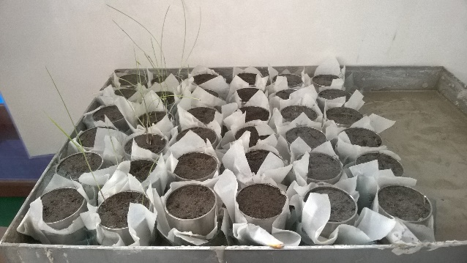
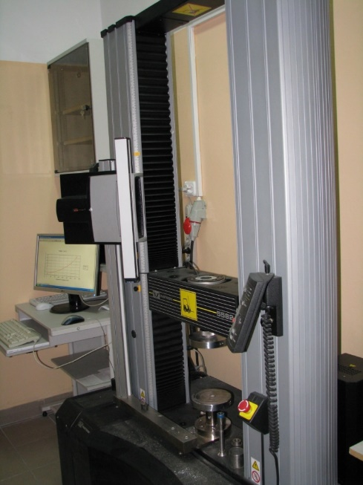
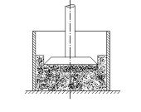
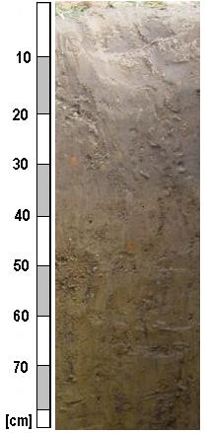
Metodyka badań
BADANIA POLOWE (Wiosna-W, Jesień-J):
- Wilgotność aktualna
- Gęstość objętościowa
- Zwięzłość
- Opór ścinania w ruchu obrotowym
BADANIA LABORATORYJNE:
- Wilgotność przy pF0
- Wilgotność przy pF2
- Test jednoosiowy

Slide 19
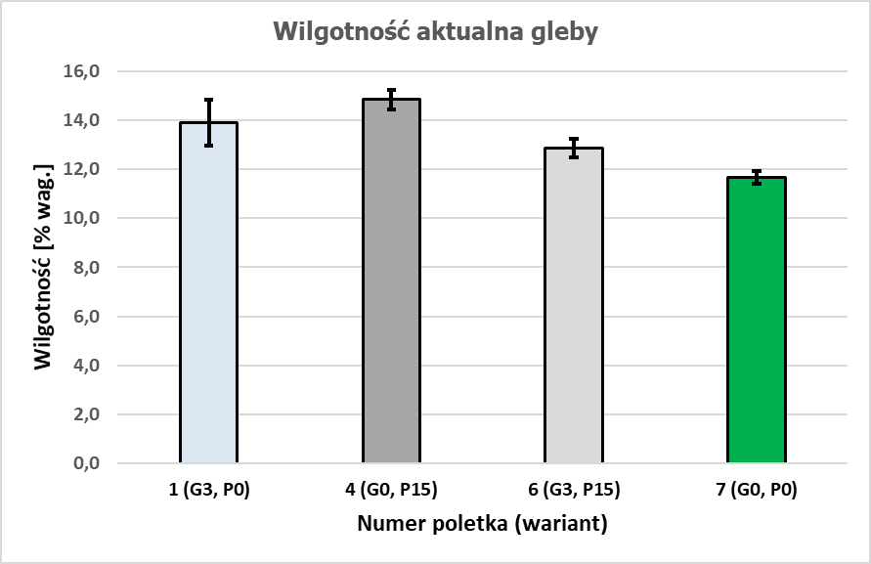
Zastosowanie gipsu (3t/ha) lub popiołu z biomasy (15t/ha) lub gipsu (3t/ha) i popiołu z biomasy (15t/ha) spowodowało zwiększenie wilgotności w gleby.

Slide 20
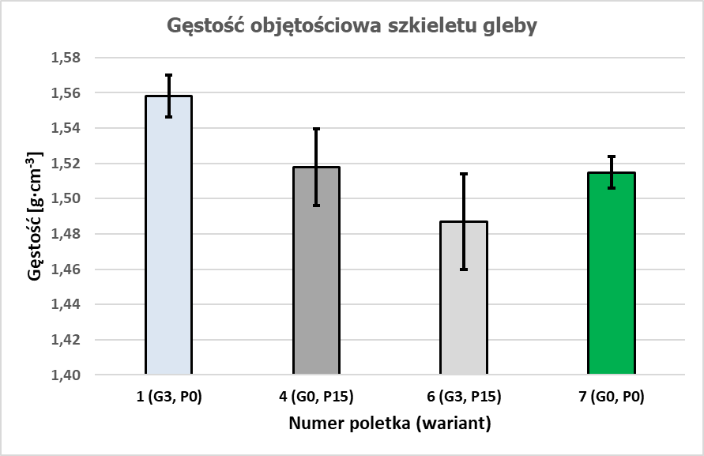
Zastosowanie gipsu (3t/ha) i popiołu z biomasy (15t/ha) spowodowało zmniejszenie gęstości gleby.

Slide 21
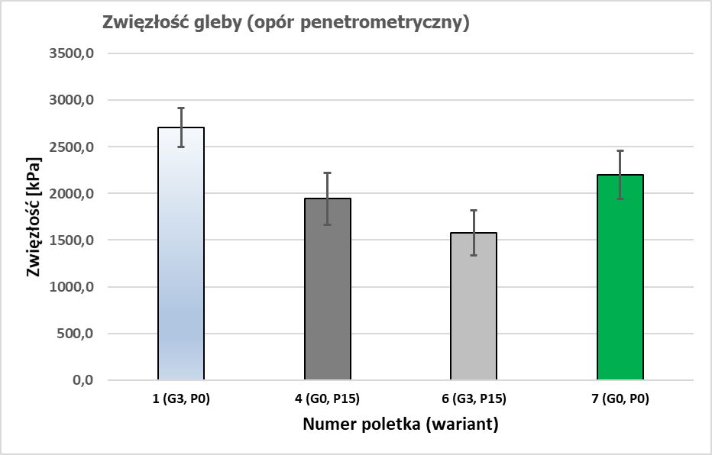
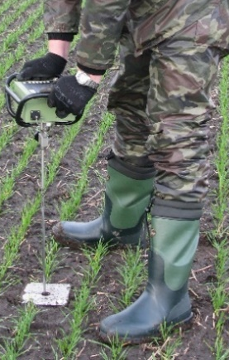
Zastosowanie popiołu z biomasy (15t/ha) lub gipsu (3t/ha) i popiołu z biomasy (15t/ha) zmniejszyło zwięzłość gleby (opór penetrometryczny).

Slide 22
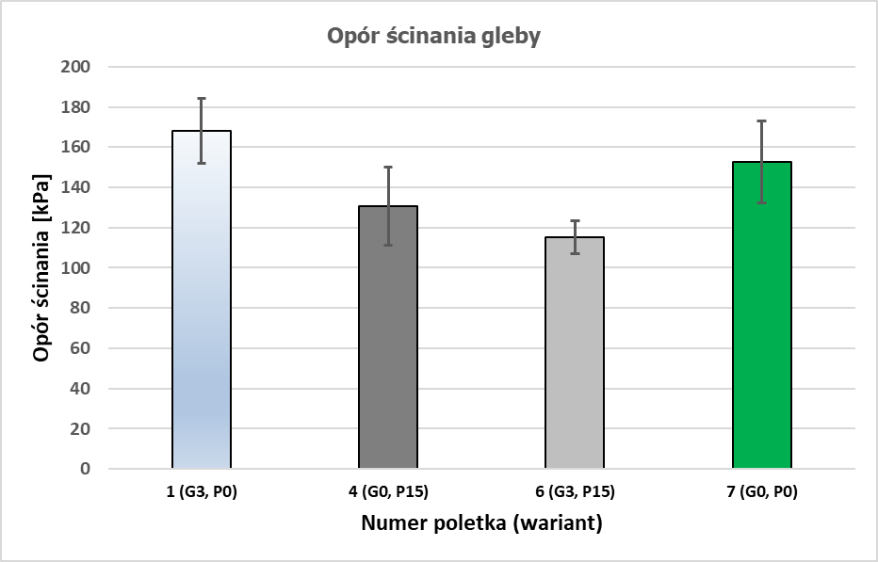
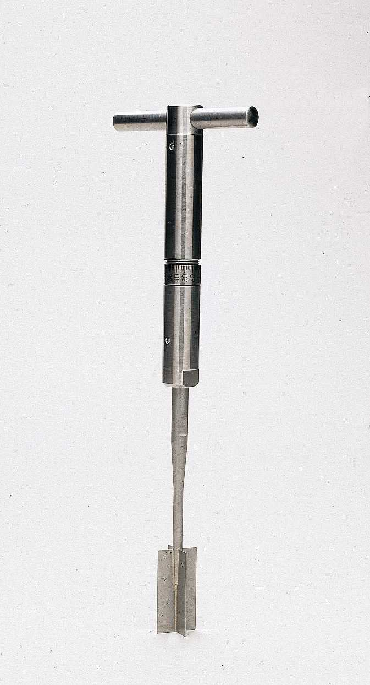
Zastosowanie popiołu z biomasy (15t/ha) lub gipsu (3t/ha) i popiołu z biomasy (15t/ha) zmniejsza opór ścinania gleby.

Slide 23
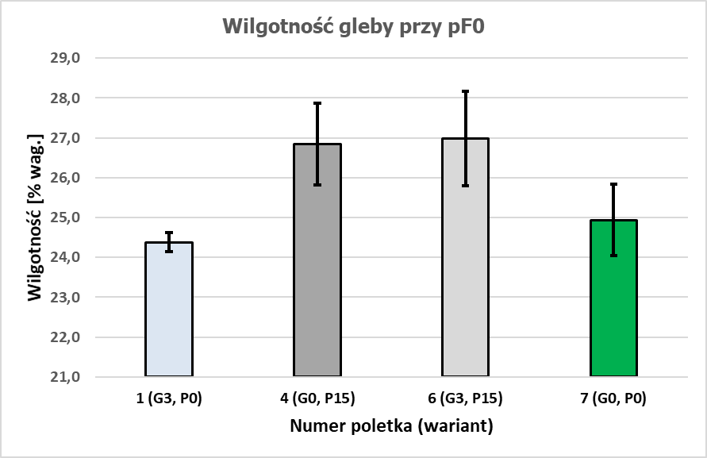
Struktura gleby wytworzona po zastosowanie popiołu z biomasy (15t/ha) lub gipsu (3t/ha) i popiołu z biomasy (15t/ha) charakteryzowała się zwiększoną maksymalną pojemnością wodną.

Slide 24
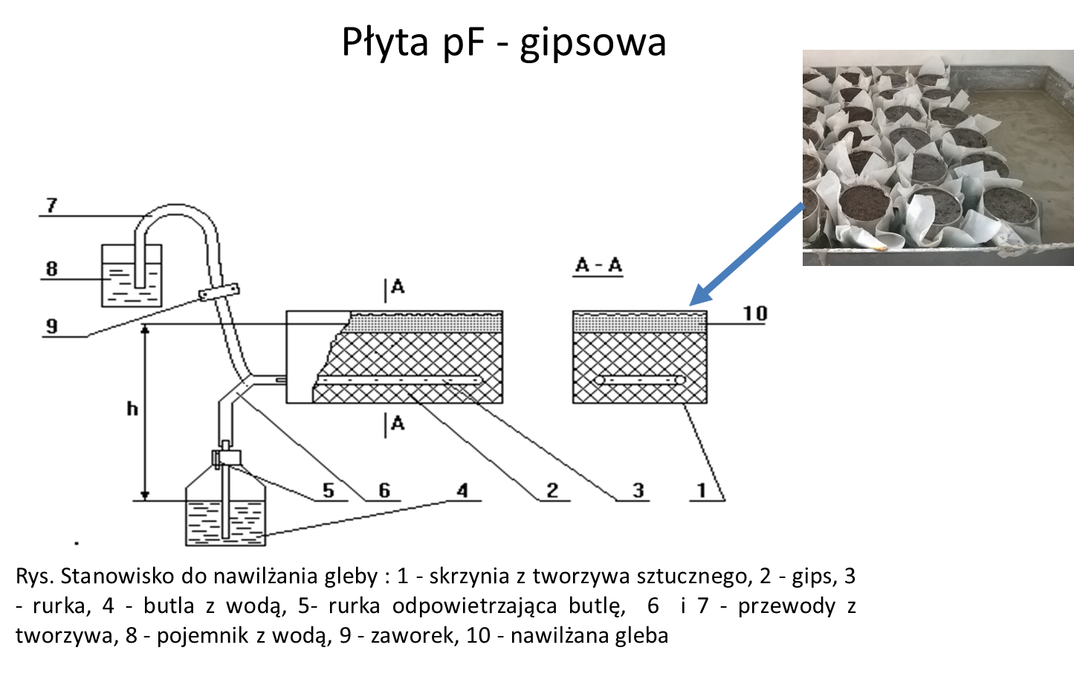

Slide 25
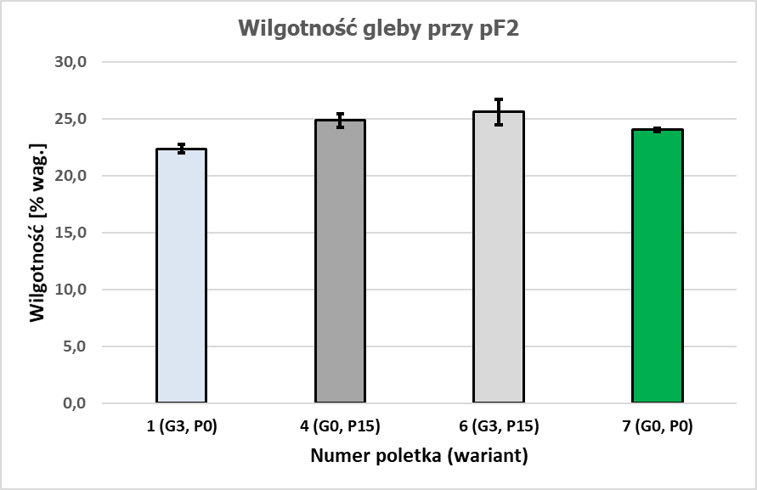
Struktura gleby wytworzona po zastosowanie popiołu z biomasy (15t/ha) lub gipsu (3t/ha) i popiołu z biomasy (15t/ha) charakteryzowała się zwiększoną polową pojemnością wodną.

Slide 26
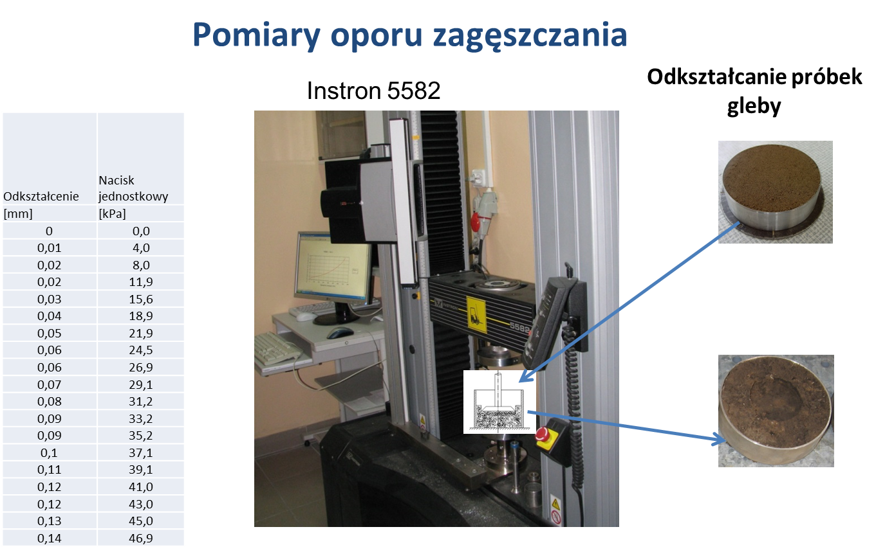

Slide 27
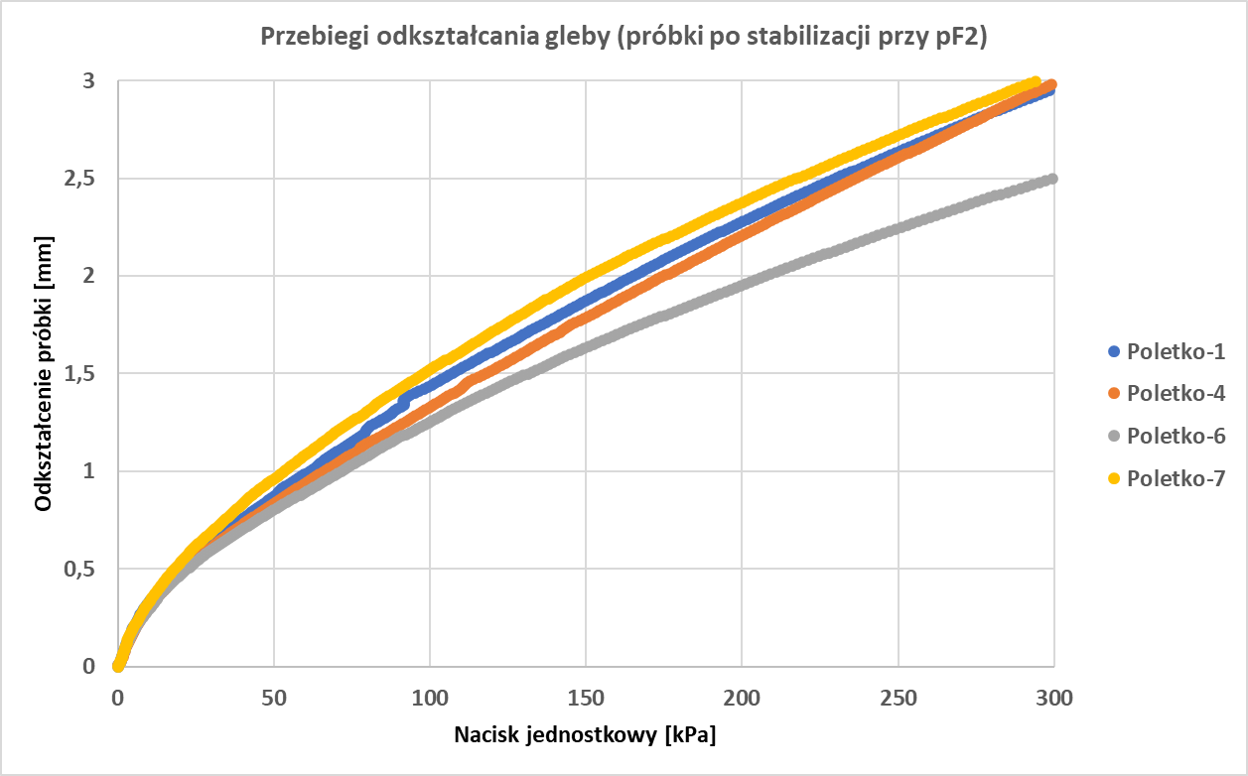
W zależności od dawki zastosowanego gipsu i/lub popiołu z biomasy zarejestrowano różne przebiegi odkształcania próbek glebowych.

Slide 28
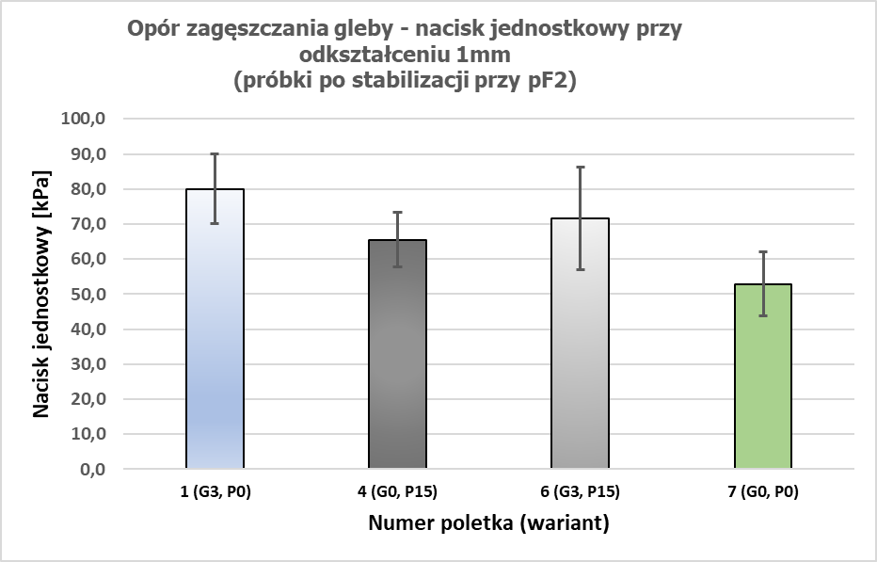
Struktura gleby wytworzona po zastosowaniu gipsu (3t/ha) lub popiołu z biomasy (15t/ha) lub gipsu (3t/ha) i popiołu z biomasy (15t/ha) wykazywała zwiększoną odporność na zagęszczanie.

Slide 29
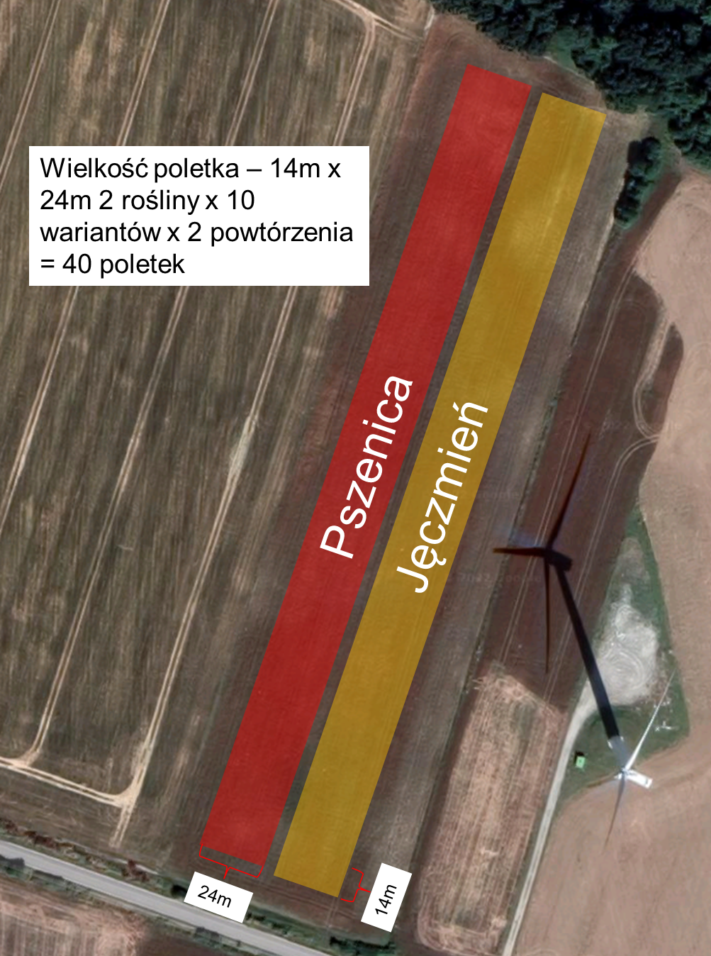
Nowe doświadczenie
2022-2025
2 rośliny:
  Jęczmień,
  Pszenica,
3 produkty nawozowe:
  SulfoPROFIT (gips),
  PROFIT M7 (mieszanka popiołu z drewna i słomy),
  PROFIT M5 ( mieszanka popiołów z gipsem)
4 poziomy nawożenia:
  kontrola (0 t/ha)
  4 t/ha
  8 t/ha
  12 t/ha

Slide 30
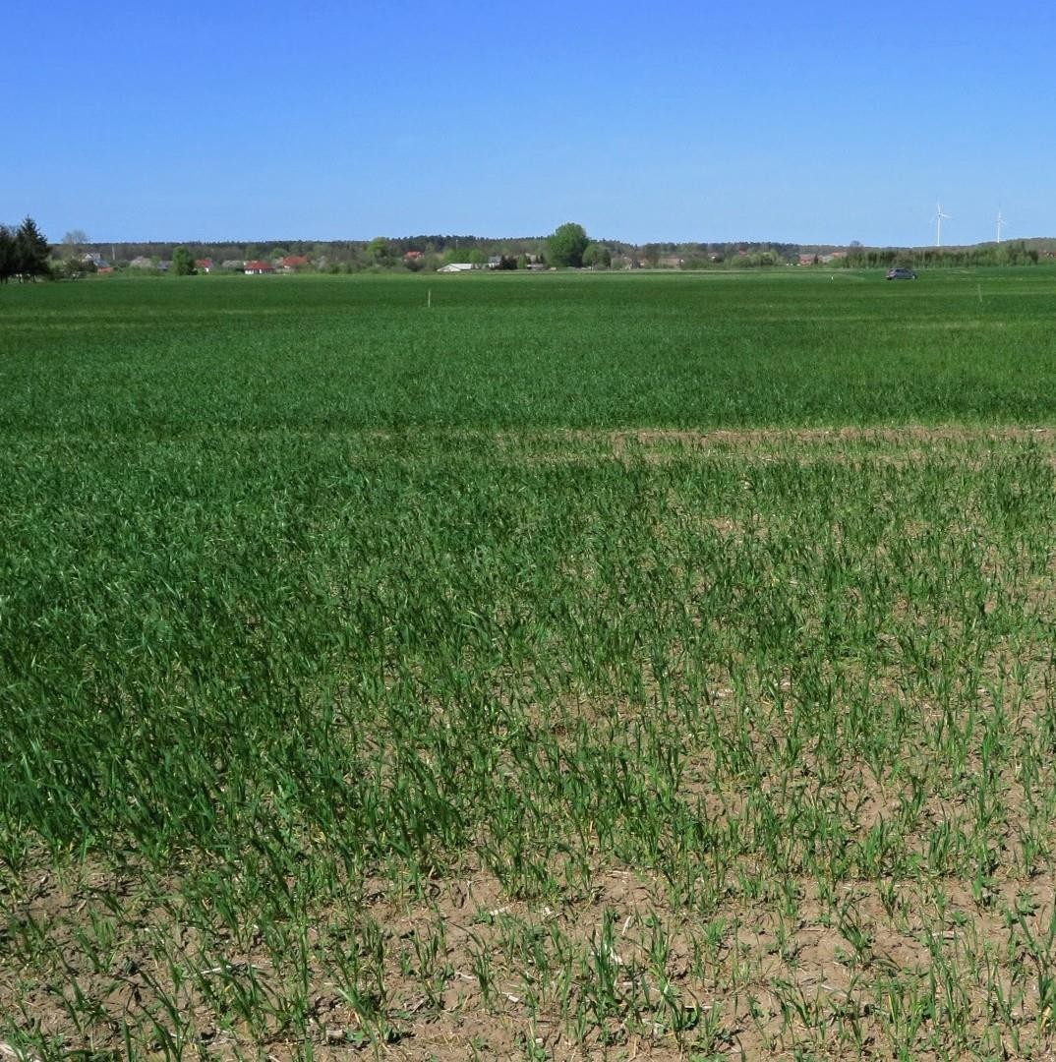
Trawa jest zawsze zieleńsza…
PROFIT
Bez PROFITu
Agro Trade Sp. z o.o.
ul. Bohaterów Warszawy 35A, 75-211 Koszalin Poland
  +48 604 521 516
  kk@agrotradegroupa.com
  www.agrotradegroupa.com

